Slide 1
SD Uzkopšana 2
Tīrīšanas līdzekļi un uzkopšanas inventārs.
Inga Trumsiņa Kuldīgas TTT
2023

Slide 2
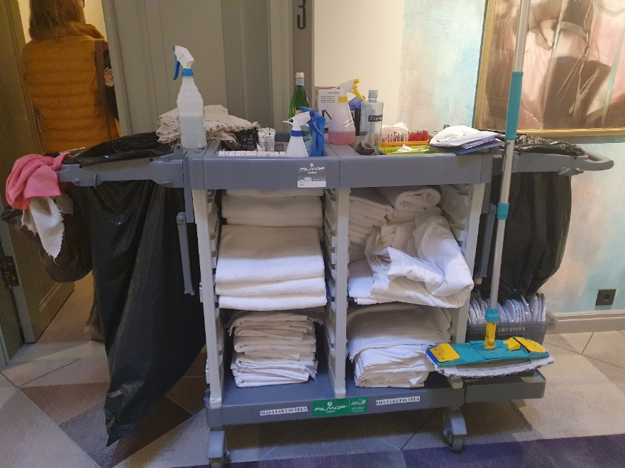
Istabeņu rati.
Lai uzkopšanas darbi ritētu raiti, jānodrošina precīza uzkopšanas ratu komplektācija. Uzkopšanas rati jāuztur tīri, lai nodrošinātu augstus higiēnas standartus, un kārtīgi, lai nezaudētu laiku meklējot nevajadzīgās lietas.

Slide 3
Lai sāktu viesu istabas uzkopšanu, ir jānokomplektē uzkopšanas rati. Ratus un to izmēru pielāgo:
Parasti uzkopšanas ratos liek:
• uzkopšanas aprīkojumu;
putekļu sūcējs
mopi
• tīrīšanas līdzekļus;
vannas iztabai
guļamistabai,atpūtas zonai
• individuālos aizsardzības līdzekļus (aizsargcimdus, respiratoru);
• tīru gultasveļu un dvieļus;
• maisu netīrajai veļai;
tīrāmajai telpai, tās platībai (viesu istabas, sabiedriskās telpas, tehniskās telpas u. c.);
• darbam, kas jāveic (viena stāvā vai jāpārvietojas no viena stāva uz citu).

Slide 4
Istabeņu rati
• viesu istabas aprīkojumu: tualetes piederumus, tualetes papīru, salvetes, tējas un kafijas krājumus u. c.
• atkritumu maisus;
• istabenes dokumentāciju (viesu uzņemšanas dienesta dotos ziņojumus, pazaudēto mantu veidlapas, veļas uzskaites veidlapas u. c.)

Slide 5
IEVĒROJIET!
Pārkrauti uzkopšanas rati radīs haosu jūsu darbā, kā arī iespējama to mehāniska sabojāšanās, savukārt pustukši uzkopšanas rati liks vairākkārt atgriezties noliktavā pēc nepieciešamā.
Maiņas beigās sakomplektējiet uzkopšanas ratus nākamajai dienai, lai nākamās dienas darbus varētu sākt organizēti, nekavējoties dodoties uz uzkopjamo viesu istabu!
Uzkopšanas ratu pareiza novietošana – tie jānovieto pēc iespējas tuvāk durvīm, lai netraucētu viesiem iziet vai ieiet pa durvīm, kā arī pārvietoties pa gaiteni. Ja ratiem vienā galā atrodas maiss atkritumiem vai netīrajai veļai, tas jānovieto tuvāk istabai. Uzkopšanas ratus nav ieteicams atstāt pie liftiem, zem gleznām, pie košumaugiem, atpūtas stūros, kas kaitētu izskatam.

Slide 6
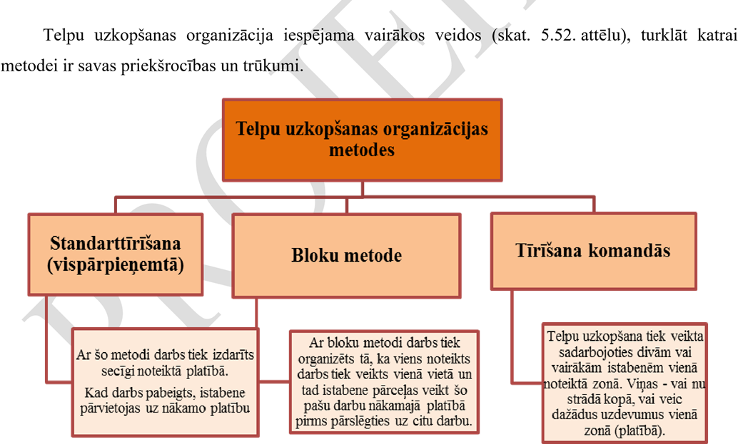

Slide 7
Telpu uzkopšanas veidi
Konkrētajā dienā tīrāmo viesu istabu uzkopšanas secību var noteikt:
• uzņēmumā izstrādātā tīrāmo viesu istabu uzkopšanas secības procedūra / standarts ;
• galvenā istabene;
• viesu lūgums;
• konkrētā situācija, piemēram, agri iebraucoša / izbraucoša viesu grupa vai viesis; viesu istaba ar ilgstoši uzkarinātu “Netraucēt” (no angļu val. Do Not Disturb) norādi.
IEVĒROJIET!
Vienīgās / pareizās konkrētajā dienā tīrāmās viesu istabas uzkopšanas secības nav, jo tūrisma nozarei un viesiem, kas izmanto izmitināšanas pakalpojumus, ir neprognozējams / strauji mainīgs raksturs, kas liek pielāgoties konkrētajai situācijai.
Viesu izmitināšanas un apkalpošanas mītņu viesu istabu uzkopšanas veidi:
• atbrīvotas viesu istabas uzkopšana (viesiem aizbraucot);
• aizņemtas viesu istabas uzkopšana (viesiem atrodoties telpās / viesiem esot ārpus telpām).

Slide 8
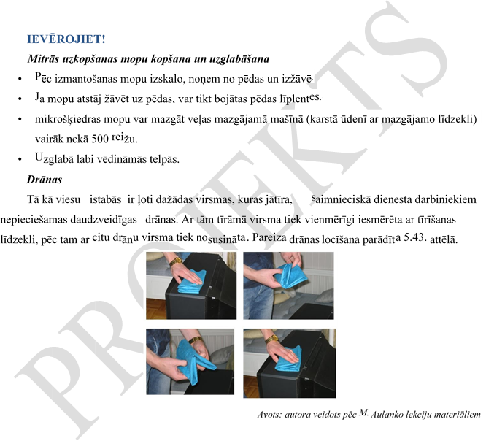

Slide 9
Bet kas tad īsti netīrumi ir?
DEFINĪCIJA. Netīrumi = Substance nepareizajā vietā. To sastāvs var būt ļoti dažāds, tikai daži no netīrumu veidiem sastāv no vienas vielas. Lielāko daļu netīrumu veido organisko un neorganisko daļiņu sajaukums.
• piesaistīti pamatam (uzlej glāzi vīna);
• ķīmiski bojājumi (uzlej ūdeņraža pārskābi acetātam);
• mehāniski bojājumi (velk pa paklāju kaut ko smagu);
• mikroorganismi.
Nav universāla netīrumu iedalījuma. Viena no klasifikācijām ir: netīrumu veidi var būt:
• nepiesaistīti pamatam (smiltis)

Slide 10
Tīrīšanas procesā svarīgs ne tikai netīrumu veids, bet arī laiks, cik ilgi netīrumi atradušies uz tīrāmā priekšmeta virsmas. Ar laiku netīrumi:
• pārveidojas;
• piekalst;
• tiek pakļauti fizikāliem un ķīmiskiem procesiem.
Tāpēc tos ir daudz grūtāk notīrīt un nepieciešami agresīvāki tīrīšanas līdzekļi.
VAI ZINĀJĀT?
! Tīrot telpas, istabenes katras trīs sekundes maina ķermeņa pozu. Ja rēķinām, ka vidējais viesu istabas tīrīšanas laiks ir 25 minūtes, istabenes darba maiņā 8000 reižu maina ķermeņa pozu!

Slide 11
Dažādi tīrīšanas un dezinfekcijas līdzekļi tīrīšanas darbu padara vienkāršāku un ātrāk paveicamu.
Ūdens ir svarīgākais tīrīšanas līdzeklis. Tas ir vajadzīgs lielākos daudzumos nekā jebkuri ķīmiskie palīglīdzekļi. Ar ūdeni:
atšķaida koncentrētus tīrīšanas līdzekļus; pēc uzkopšanas darbiem tīrīšanas / kopšanas / dezinfekcijas līdzekļi tiek noskaloti

Slide 12
VAI ZINĀJĀT?
!Ūdens krīt no gaisa, un tas ir mīksts. Tas filtrējas (sūcas cauri) zemei un šķīdina minerālus.
Ūdens kvalitāte no tīrīšanas viedokļa:
• ūdenim jābūt mīkstam, tas samazinās tīrīšanas līdzekļu patēriņu, neveidos kaļķa nogulsnes uz priekšmetiem, neaizkaļķos tehniku, caurules;
• ūdenim jābūt bez rūsas piejaukuma;
• ūdenim jābūt mikrobioloģiski tīram, lai izvairītos no palielināta daudzuma dezinfekcijas līdzekļu lietošanas.
Ūdens cietība:
• samazina tīrīšanas līdzekļu efektivitāti,
• ja tīrīšanas līdzekļi ir nepareizi dozēti, nešķīstošie ūdens izcelsmes kalcija savienojumi pakāpeniski nogulsnējas uz audumiem un veļas mazgājamo mašīnu iekšējām detaļām katlakmens izgulsnējumu veidā, tos bojājot;
• nogulsnes bojā auduma struktūru, tie kļūst pelēki un iegūst vecu tauku nejauko smaku;
• veļas izmantošanas laiks strauji samazinās, veļas lielā nolietošanās un tās nepievilcīgais izskats liek veikt priekšlaicīgus pirkumus;
• nogulsnes bojā veļas mazgājamās mašīnas, žāvēšanas un gludināšanas mašīnas un var izraisīt arī ādas alerģiskās reakcijas veļas apstrādes un izmantošanas laikā.

Slide 13
Visizplatītākais ir tīrīšanas līdzekļu iedalījums pēc to izmantojuma:
Universālie tīrīšanas līdzekļi domāti visu ūdensizturīgu virsmu tīrīšanai. Šie tīrīšanas līdzekļi ir:
• neitrāli (pH);
• dažkārt ar vāji skābu vai sārmainu pH;
• saudzīgi, domāti telpu ikdienas uzkopšanai;
pamatā tie ir sintētiski, tomēr dažkārt tīrīšanas līdzekļi bāzējas uz augu eļļām – vispopulārākā ir priežu eļļa, kas patīkami smaržo un dezodorē (atsvaidzina) telpas

Slide 14
Speciālie tīrīšanas līdzekļi:
• paredzēti konkrētu virsmu tīrīšanai;
• tos nedrīkst izmantot citām virsmām, kas nav minētas instrukcijās (izņēmums – trauku
mazgāšanas līdzekļi, kurus var izmantot arī kā universālos tīrīšanas līdzekļus, tomēr pretēja rīcība nav pieļaujama);
• var būt ar nepatīkamu smaku.
• stikla tīrīšanas līdzekļi
− pamatā uz amonjaku un spirta bāzes; kas tīra un veido aizsargplēvīti uz stikla virsmas;
− paredzēti logiem, spoguļiem u. c. stikla priekšmetiem, kuriem nav tiešas saskares ar
pārtikas produktiem. Priekšmetus, kuriem tā ir, tīra ar trauku mazgāšanas līdzekļu un ūdens šķīdumu;
− efektīvi stikla tīrīšanas līdzekļi nodrošina, ka stikls “pretojas” mitruma izraisītai dūmakai un temperatūras maiņai. Dažkārt atgrūž putekļus, pirkstu nospiedumus un traipus;
− lielākā daļa stikla tīrīšanas līdzekļu var tikt izmantoti kā universālie tīrīšanas līdzekļi –
hromam, nerūsējošam tēraudam, emaljai, plastmasai, flīzēm u. c. mitrumizturīgām virsmām.

Slide 15
Speciālie tīrīšanas līdzekļi.
• sanitāro telpu tīrīšanas līdzekļi
− dušas telpām un tualetēs esošo virsmu tīrīšanai;
− paredzēti kaļķa un rūsas nogulšņu noņemšanai;
− tie ir ar skābu pH (jāuzmanās, lai šie līdzekļi nenonāktu saskarē ar metāla, akmens vai flīžu virsmām);
− tualetes podu tīrīšanas līdzekļi var saturēt sālsskābi vai fosforskābi, lai tiktu galā ar
katlakmeni un kalcija nogulsnēm – ar nelielu vai vispār bez abrazīvu piedevas;
− maigāki tualetes podu tīrītāji ir bez skābes un neabrazīvi – lai nesabojātu porcelāna virsmas, bet to tīrīšanas jauda ir zemāka;
lielākā daļa tualetes tīrīšanas līdzekļi nonāvē baktērijas un vīrusus.
• atkaļķošanas līdzekļi
− dažādu ierīču atkaļķošanai;
− sastāvā ir organiskās vai neorganiskās skābes.
• grīdas ģenerālās tīrīšanas līdzekļi
− cieto un elastīgo grīdu tīrīšanas līdzekļiem būtu jābūt pH neitrāliem, t. i., pietiekami
maigiem, lai notīrītu netīrumus bez polimēru apdares bojāšanas, tiem jābūt hermetizējošiem un jārada spīdums;

Slide 16
Speciālie tīrīšanas līdzekļi.
• abrazīvie tīrīšanas līdzekļi – pulveri, pastas kombinēti ar kvarcu (silīcija oksīdu), paredzēti ļoti netīru virsmu tīrīšanai;
• metāla tīrīšanas līdzekļi
− sudraba, nerūsējošā tērauda, vara, misiņa, hroma un alumīnija tīrīšanas līdzekļi;
− tie pamatā ir bez kvarca daļiņām, noņem rūsu, apsūbējumu;
− var būt ar dažādu konsistenci – šķidri, aerosolu, pastas veidā vai kokvilnas piesūcinātu plāksnīšu veidā;
• mēbeļu tīrīšanas līdzekļi – šķidri vaski, eļļas vai uz silikona bāzēti aerosoli, kas veidoti, lai aizsargātu koka, ādas, vinila, metāla un plastikāta virsmas. Ja pie šķidrā koka mēbeļu tīrīšanas līdzekļa tiek pievienots pigments, produkts palīdz nosegt plaisas un skrāpējumus koka mēbelēs, paneļos un grīdās.

Slide 17
Tīrīšanas līdzekļu iedalījums pēc to sastāvdaļām. Izšķir:
• organiskos šķīdinātājus;
• šķīdinātājus saturošos tīrīšanas līdzekļus;
• šķīdinātājus nesaturošos tīrīšanas līdzekļus.
Tīrīšanas līdzekļu iedalījums pēc to pH vērtības.
Lai nesabojātu materiālus, virsmas, ļoti svarīgi zināt, vai tīrīšanas līdzekļi ir skābi vai bāzisk

Slide 18
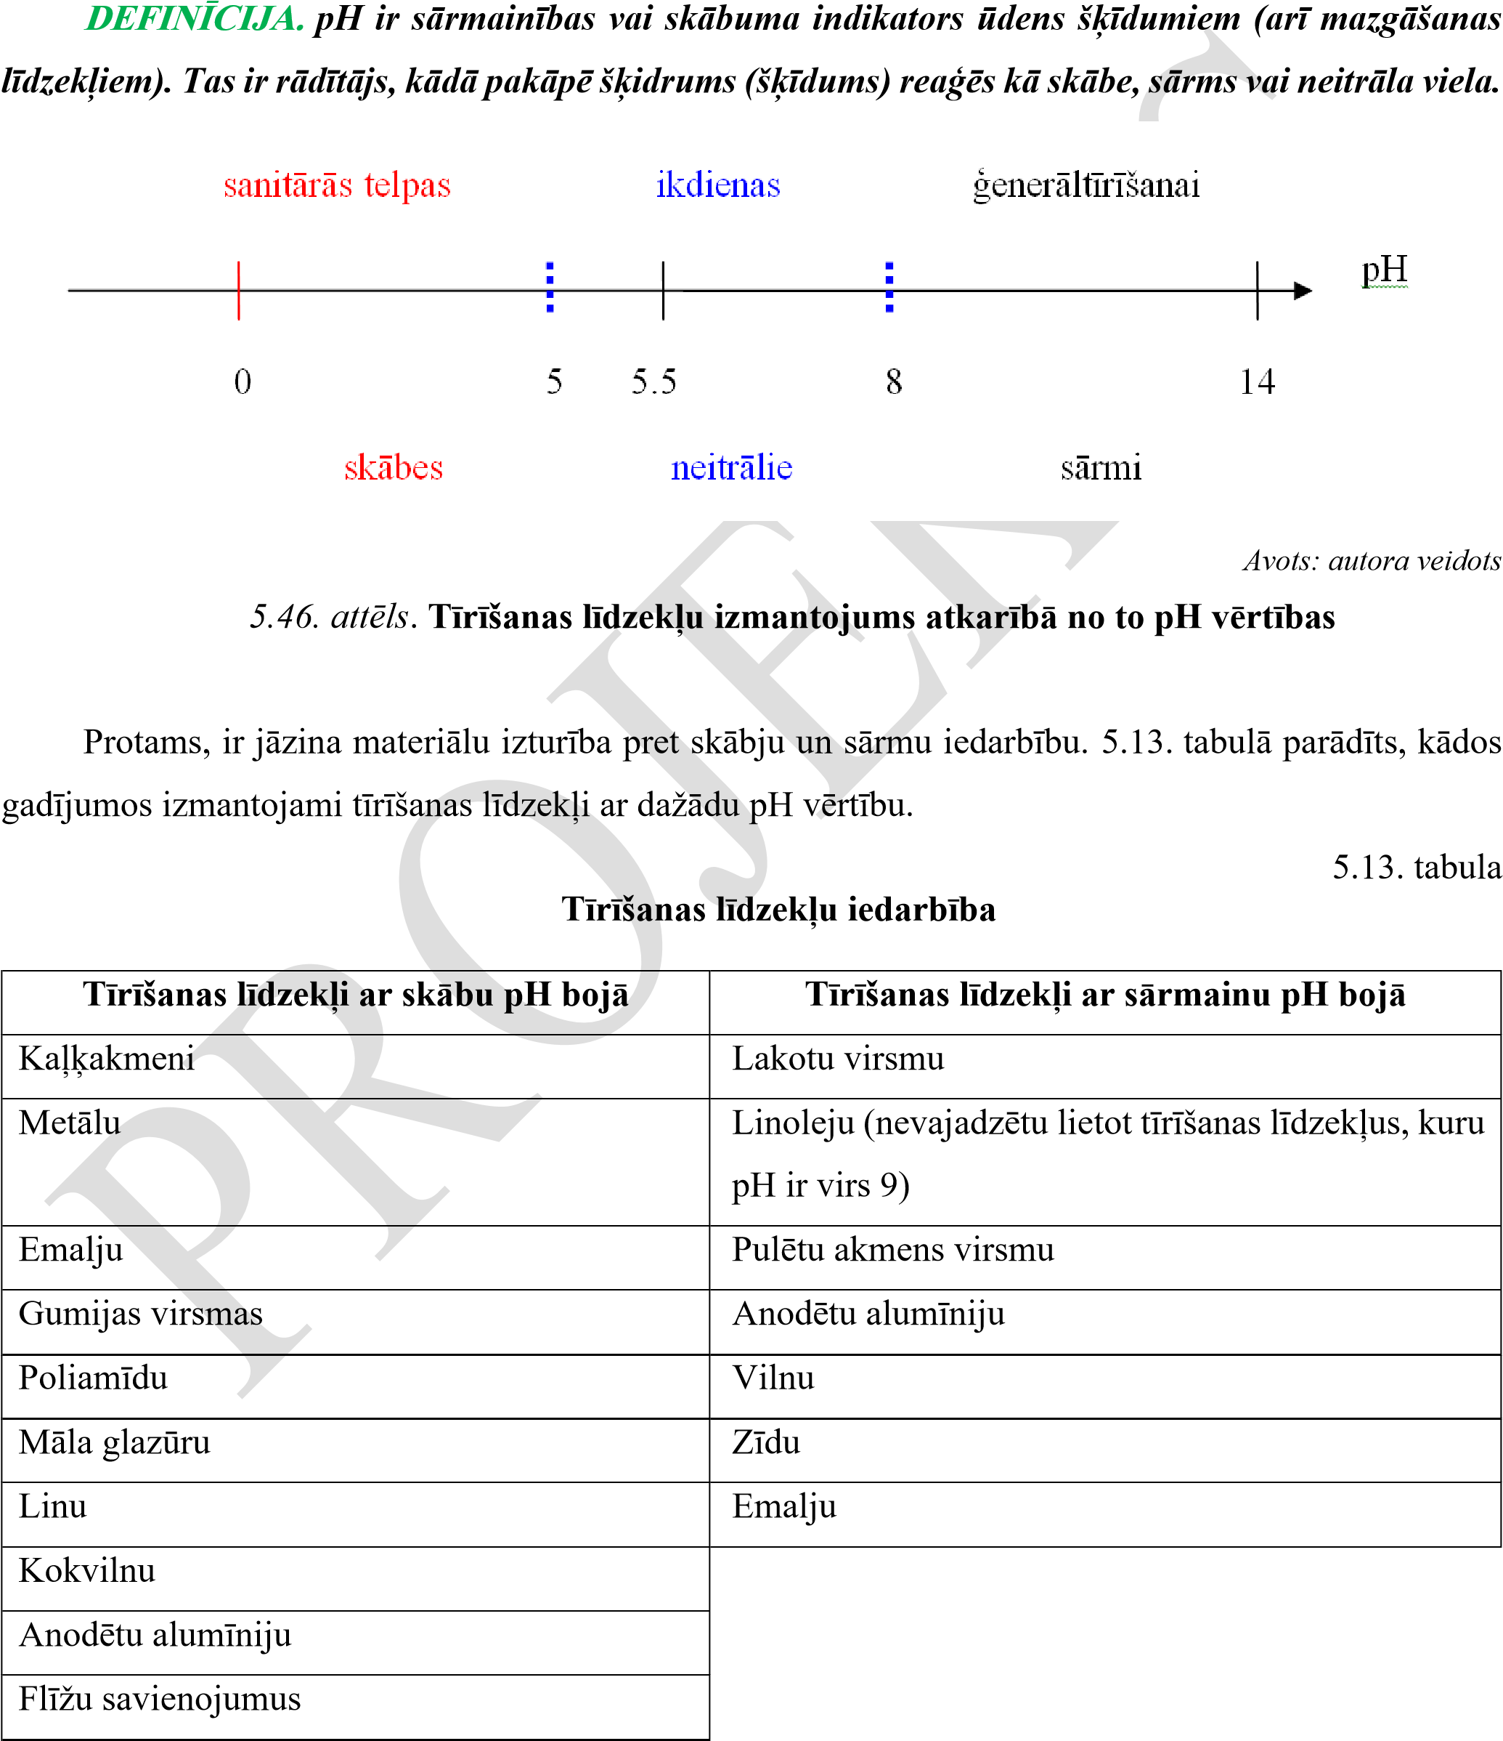

Slide 19
Tīrīšanas līdzekļiem jāatbrīvo virsmas no vielām, kas tās var bojāt vai ietekmēt to izskatu.
Kopšanas līdzekļiem:
• jāsargā virsmas pret mehānisko un ķīmisko iedarbību, veidojot aizsargslānīti (tas pasargā virsmu no ūdens, netīrumiem, mehāniskās un ķīmiskās iedarbības);

Slide 20
Tīrīšanas līdzekļi
Mehāniskās iedarbības līdzekļi
• veicina beršanu, rīvēšanu, slīpēšanu;
• daļēji aizstāj ķīmiskos līdzekļus un to iedarbību;
• virsmas apstrādājot mehāniski, tās ne tikai atbrīvo no netīrumiem, bet arī nodeldē, jo pārāk cieti, rupji, konkrētajai virsmai neatbilstoši izmantoti tīrīšanas līdzekļi bojā gludās, spožās virsmas.
Kombinētās iedarbības līdzekļi
Kombinētās iedarbības līdzekļiem raksturīga gan ķīmiska, gan mehāniska tīrīšanas un kopšanas iedarbība, kas apvienota vienā līdzeklī, piemēram, sudraba tīrīšanai paredzētā vate, saziepēta tērauda “vilna” u. c.

Slide 21
Tīrīšanas līdzekļi
Tīrīšanas līdzekļu sastāvs
Svarīgs ir ne tikai tīrīšanas līdzekļu iedalījums, bet arī to sastāvs. Lai gan pasaulē un Eiropā un arī Latvijā arvien lielāku vērību velta ekoloģisko tīrīšanas līdzekļu izmantošanai, tūrisma jomā aktualitāti nezaudē sintētiskie tīrīšanas līdzekļi.
Tīrīšanas līdzekļi sastāv apmēram no 10‒20 dažādām ķīmiskām vielām, kuras var iedalīt vairākās grupās. Katrā no šīm grupām ir garš dažādu ķīmisko vielu saraksts. Daudzas no tām bioloģiski slikti noārdās, uzkrājas ne vien dabā, bet arī visos dzīvajos organismos, arī cilvēkos – vieglākā formā radot alerģiskas reakcijas uz ādas, smagākā – izmaiņas ģenētiskajā līmenī. Kaut gan uz iesaiņojuma etiķetes norādīts, ka šie produkti bioloģiski noārdās (angļu val. biodegradable), tomēr tā vēl nav nekāda garantija veselībai. Atliek vien jautājums – cik ilgā laikā tas notiek? Starp vielām, kas sadalās dažās stundās vai dienās, un tām, kas tikai daļēji noārdās mēnešu vai pat gadu garumā, ir būtiska atšķirīb

Slide 22
Visiem tīrīšanas līdzekļiem piemīt viena kopēja īpašība – spēja ūdens šķīdumā atdalīt netīrumus no materiāla un saistīt tos. Šo īpašību nodrošina svarīgākā tīrīšanas līdzekļu sastāvdaļa – virsmaktīvās vielas.
IEVĒROJIET!
Balinātājiem uz skābekļa bāzes ļoti būtisks faktors ir temperatūra, proti, zemākā temperatūrā par 55oC, to iedarbības laiks būtiski jāpalielina.
IEVĒROJIET!
Hlora balinātāji nonāvē arī tos mikroorganismus, kas darbojas notekūdeņu attīrīšanas iekārtās,
tādēļ būtu jāizvairās no balinātājiem uz hlora bāzes.

Slide 23
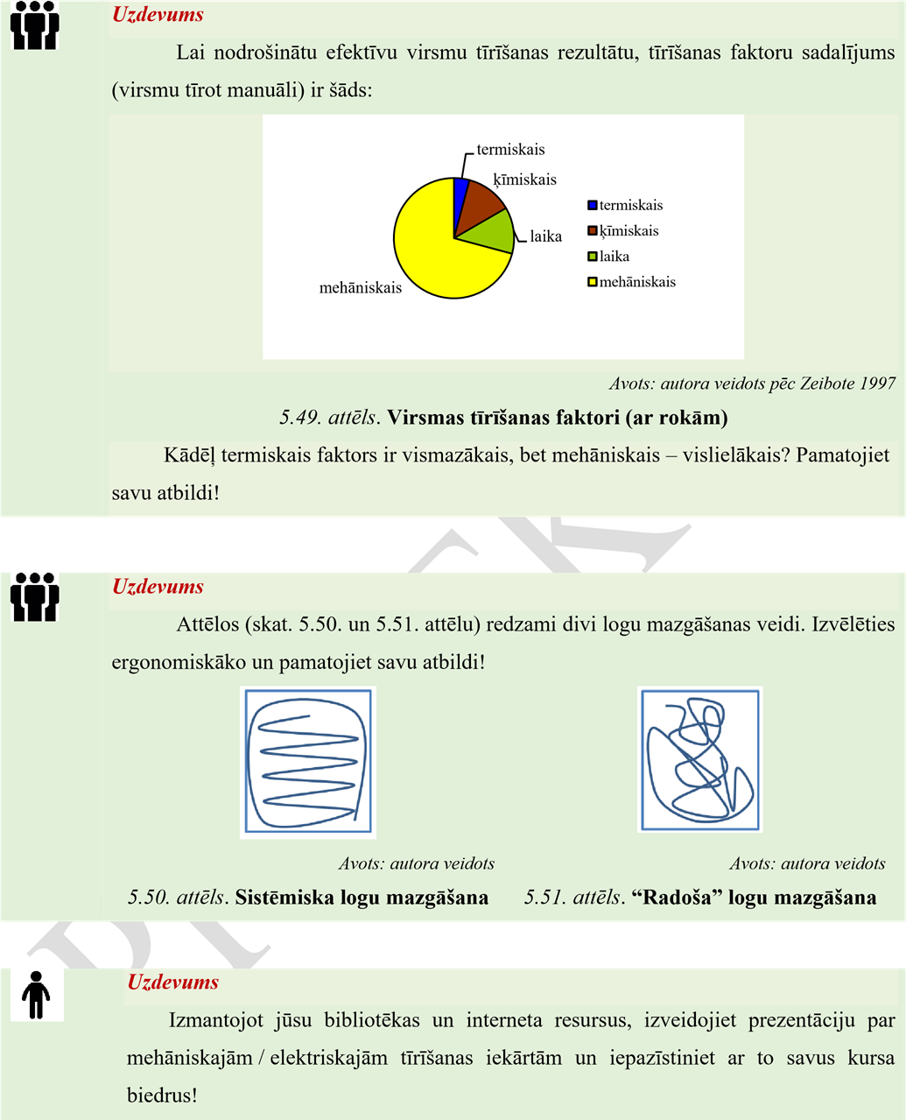

Slide 24


Slide 25
Logo sertifikāta saņēmējiem: http://www.celotajs.lv/lv/c/prof/brands
"Zaļais sertifikāts" tūrisma produkts: http://www.celotajs.lv/lv/c/wrth/green
Zaļā sertifikāta online pašnovērtējums
Zaļais Sertifikāts” ir vides kvalitātes zīme lauku tūrisma saimniecībām, kurās ievēro „zaļas” saimniekošanas principus, saudzējot resursus, veidojot videi un vietējai kopienai draudzīgu tūrisma piedāvājumu. Lauku tūrisma saimniecībās, kurām piešķirts „Zaļais sertifikāts”, ir videi draudzīga saimniekošana, un vienlaicīgi –ērta un patīkama atpūta tūristam. Sertificētās saimniecības zaļā un veselīgā dzīvesveida piekritējiem atpazīstamas ar zīmola nosaukumu „Zaļās Brīvdienas”.
http://www.celotajs.lv/lv/user/home vai izvēloties iespēju Pieslēgties no lapas www.celotajs.lv. Sistēmas lietošanas instrukcija ir atrodama šajā saitē: http://www.celotajs.lv/cont/prof/files/sistemas_instrukcija/Instrukcija_www_LC.pdf. Tādejādi šī iespēja vairāk paredzēta kā informatīva un izglītojoša funkcija pretendentiem vai tiem, kas apgūst līdzsvarotu saimniekošanu – dodot vērtējumu, bet nesaglabājot rezultātu.

